Slide 1
ROBO A VEHICULOS

Slide 2
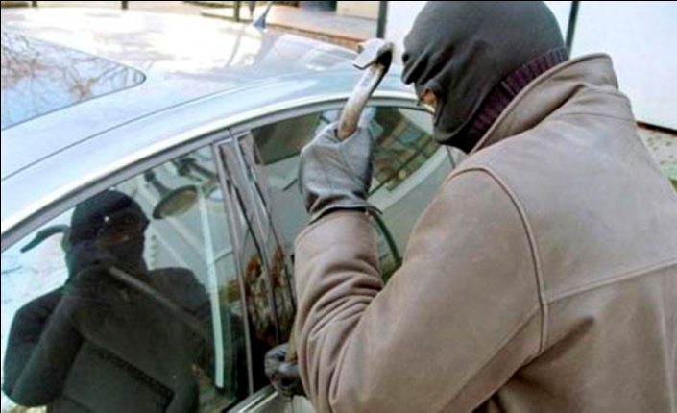
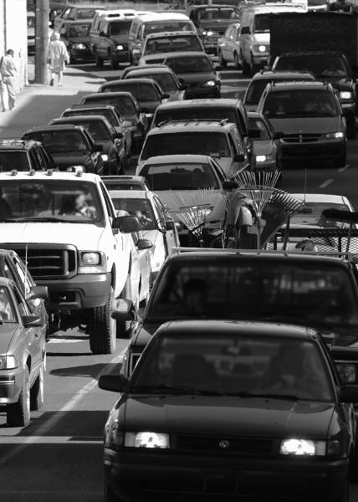
POLICIA NACIONAL DEL ECUADOR
ROBO A VEHICULOS
SUSTRAER UNA COSA MEDIANTE LA VIOLENCIA, O FUERZA CON EL ANIMO DE APROPIARSE

Slide 3
POLICIA NACIONAL DEL ECUADOR
PROCEDIMIENTO COMO SERVICIO URBANO
En caso de delito fragante se procederá a la detención del infractor.
Se dará lectura de sus derechos constitucionales, y se realizará el parte respectivo. Se adjuntará las evidencias del caso y al interesado se le indicará que presente la respectiva denuncia
Se llamará a personal de la Policía Judicial para que tome el caso, mientras tanto se dará protección a la escena del delito.

Slide 4
POLICIA NACIONAL DEL ECUADOR
Se tomará las primeras versiones de los testigos.
Se determinará las cosas sustraídas y su valor estimado.
Si no existe detenido se le indicará al interesado que presente la denuncia respectiva ante la autoridad competente.

Slide 5
POLICIA NACIONAL DEL ECUADOR

